Slide 1
DEPARTAMENTO DE CIENCIAS DE LA VIDA Y LA AGRICULTURA
CARRERA DE INGENIERÍA EN BIOTECNOLOGÍA
TRABAJO DE TITULACIÓN, PREVIO A LA OBTENCIÓN DEL TÍTULO DE INGENIERA EN BIOTECNOLOGÍA
“Determinación de la producción de polihidroxialcanoatos (PHA’s) a partir de una cepa de Bacillus licheniformis de la fuente geotermal en Guapán - Ecuador, usando diferentes fuentes de carbono bajo condiciones de laboratorio”
Elaborado por: Cristina Melissa Balseca Paz
Directora:
Alma Koch, MSc.
Oponente:
Ing. Andrés Izquierdo, PhD.
Sangolquí, 31 de enero de 2019.

Slide 2
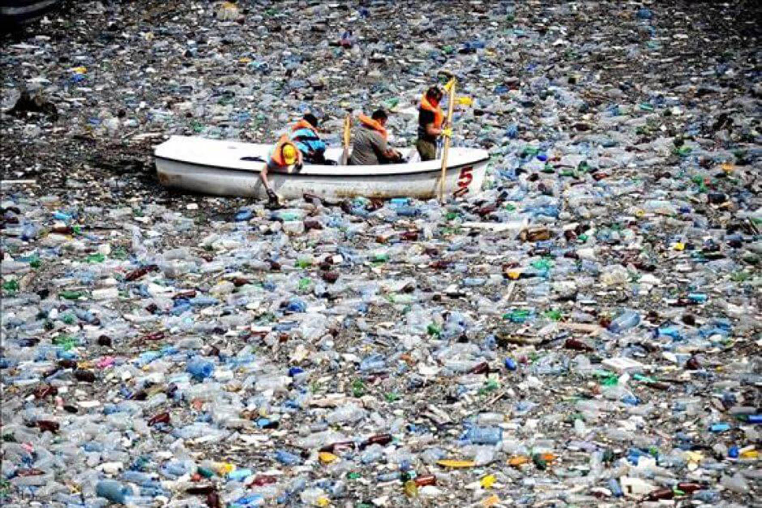
INTRODUCCIÓN
Problemática Ambiental
PRODUCCIÓN DE PLÁSTICO
2017: 8.300 millones de toneladas de plástico en el mundo.
Peso de 1 millón de Torres Eiffel
Rojas (2018)
30% EN USO
9% RECICLADO
RESTANTE arrojado al ambiente
Geyer, Jambeck, & Lavender (2017)
Daños irreparables al planeta

Slide 3
Tiempo de degradación
Material duradero
100 años
150 años
400 años
1000 años
Fuente: Unifeed.com
Fuente NO RENOVABLE

Slide 4
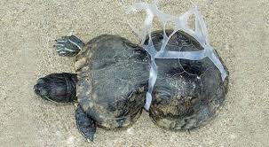
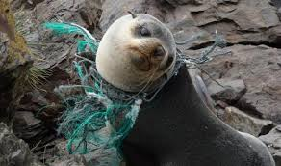
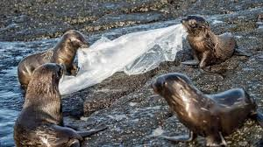
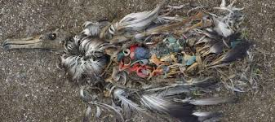
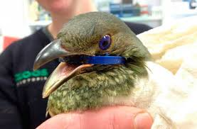
En el 2050 habrá más plástico que peces en el MAR
Al menos 700 especies comen plástico
ASFIXIA
MUERTE
TOXICIDAD

Slide 5
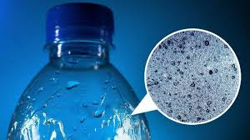
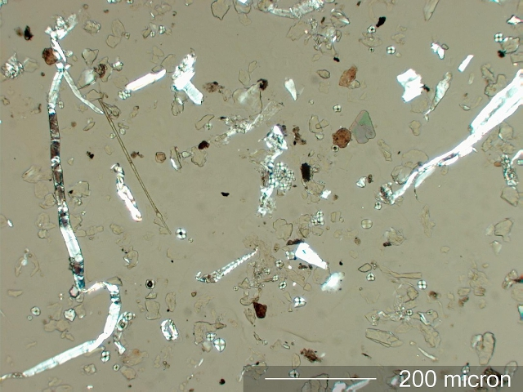
MICROPLÁSTICOS
Rompimiento de los residuos plásticos en la naturaleza
Greenpeace (2016)
EN EL 90% DEL AGUA EMBOTELLADA
EN EL AIRE QUE RESPIRAMOS
Hidalgo (2015)
Ingerimos 114 microplásticos en cada comida

Slide 6
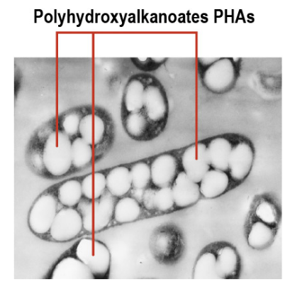
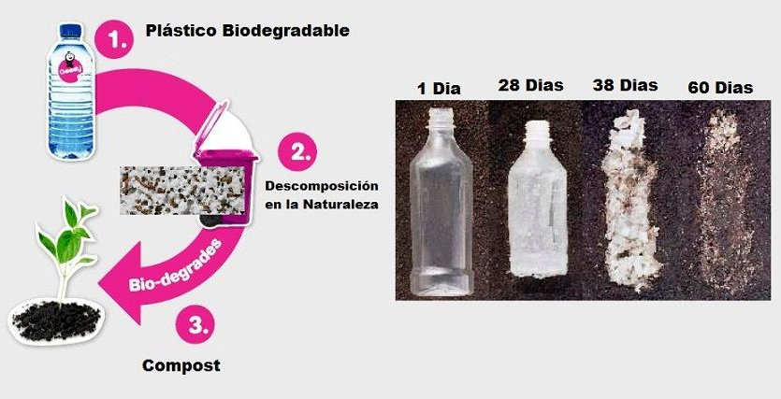
Solución alternativa
Biopolímeros o bioplásticos
Producidos y acumulados naturalmente por ciertas bacterias
Fuente: Bio-on
Fuente: RENOVABLE
Reserva de energía frente ambientes desfavorables.
Fuente: Andler & Díaz (2013)

Slide 7
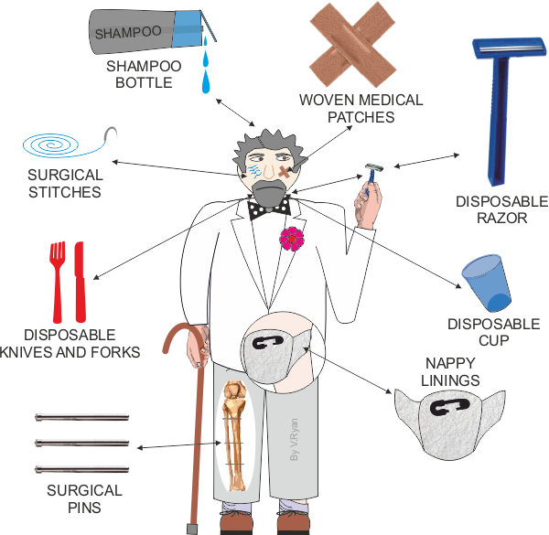
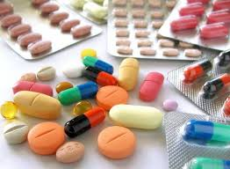
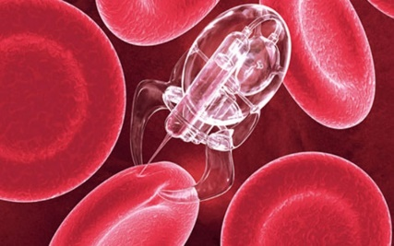
Producción de polihidroxialcanoatos
Ventajas
100%
Biodegradables
Medicamentos
Biocompatibles
Termoestables
No tóxicos
Nanotecnología
Fuente: Ryan, 2014

Slide 8
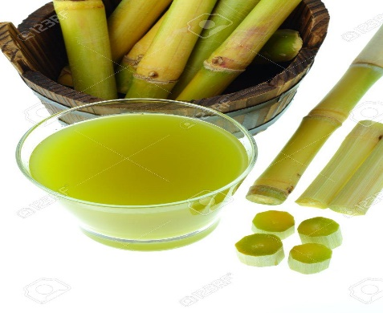
Desventajas de biopolímeros
Fuentes de Carbono menos costosas:
Altos costos de producción
Solución
Miel de caña
Miel de remolacha
1Kg de plástico (Petróleo)= $ 1
1Kg de bioplástico (PHA) =$ 10
Seleccionar y mejorar genéticamente bacterias con mayor producción de PHA
Reducir costos

Slide 9
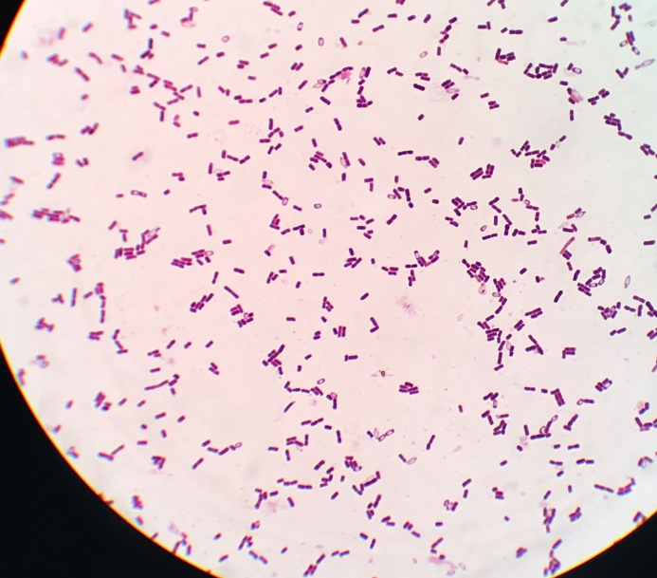
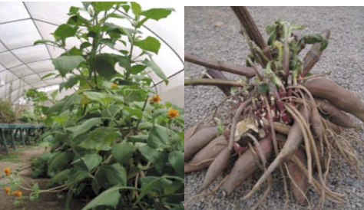
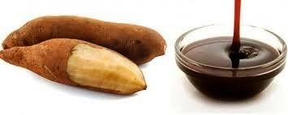
El proyecto:
Sustrato natural
Productora de PHA en azúcares
Bacillus licheniformis
Vista en el microscopio óptico 100x
Seminario et al., (2003)
Ventajas:
Tolerancia a cambios de temperatura (30ºC a 55ºC).
Crece en variedad de sustratos, incluyendo los menos costosos.
Contiene sacarosa, fructuosa, glucosa,
vitaminas y minerales.

Slide 10
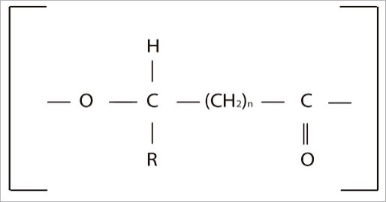
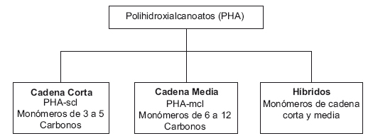
Estructura de PHA´s
Clasificación de los PHA´s
Ácidos hidroxialcanoicos o poliésteres lineales
Fuente: González et al.,(2011).
Grupo R | Nombre del Polímero | Abreviación
CH₃ | Poli(3-hidroxibutirato) | P3HB
CH₂CH₃ | Poli(3-hidroxivalerato) | PHV
CH₂CH₂CH₃ | Poli(3-hidroxihexanoato) | PHHx
HOMOPOLÍMEROS
COPOLÍMEROS
Fuente: Andler y Díaz (2013).

Slide 11
OBJETIVOS
OBJETIVO GENERAL
Determinar la producción de polihidroxialcanoatos (PHA’s) a partir de una cepa de Bacillus licheniformis de la fuente geotermal en Guapán - Ecuador, usando diferentes fuentes de carbono bajo condiciones de laboratorio.
OBJETIVOS ESPECÍFICOS
Comprobar la acumulación de PHA’s de Bacillus licheniformis utilizando un medio de cultivo específico como el medio mineral (MM).
Determinar la producción de PHA’s usando como fuente de carbono glucosa, xilosa, sacarosa, almidón y miel de yacón para el crecimiento bacteriano.
Determinar el peso seco para medir el rendimiento de PHA’s.
Analizar el producto obtenido mediante espectrofotometría UV.
Cuantificar la producción de PHA’s en cada tratamiento.

Slide 12
HIPÓTESIS
La cepa bacteriana Bacillus licheniformis 18.1 aislada de las aguas termales en Guapán - Ecuador es capaz de acumular polihidroxialcanoatos con un rendimiento mayor al 60% utilizando glucosa como fuente de carbono.

Slide 13
MATERIALES Y MÉTODOS
1. Reactivación de la cepa Bacillus licheniformis
2. Comprobación de la pureza de la cepa bacteriana
Cepario a -80ºC
Elección de la cepa
Bacillus licheniformis (100x)
Cepa 18.1 : Bacillus licheniformis
en agar nutriente.
Reactivación de la cepa

Slide 14
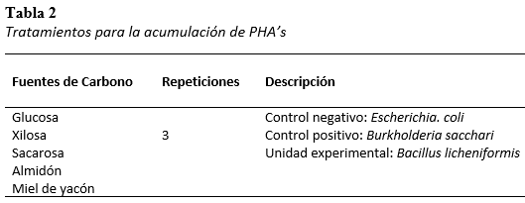
3. Comprobación de acumulación de PHA’s

Slide 15
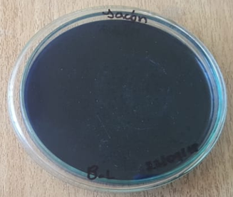
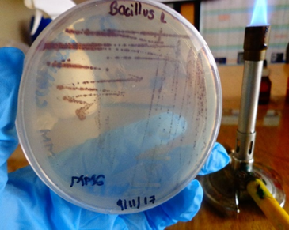
Comprobación de acumulación de PHA’s
Interpretación de resultados
Tabla de referencia:
Prueba con negro Sudán
Resultado: Positivo

Slide 16
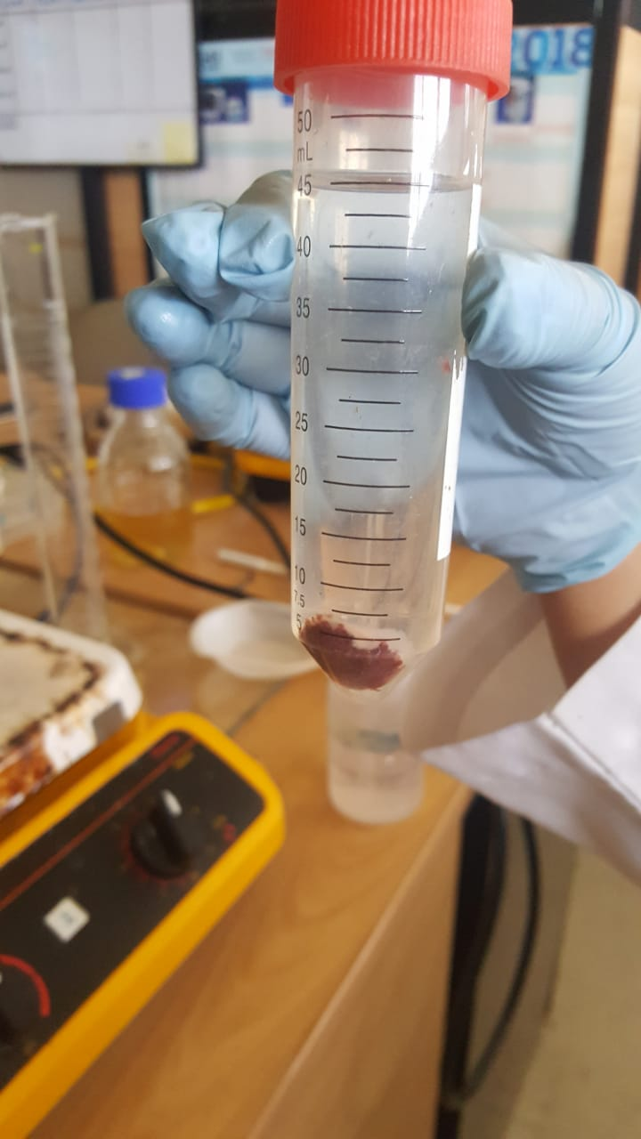
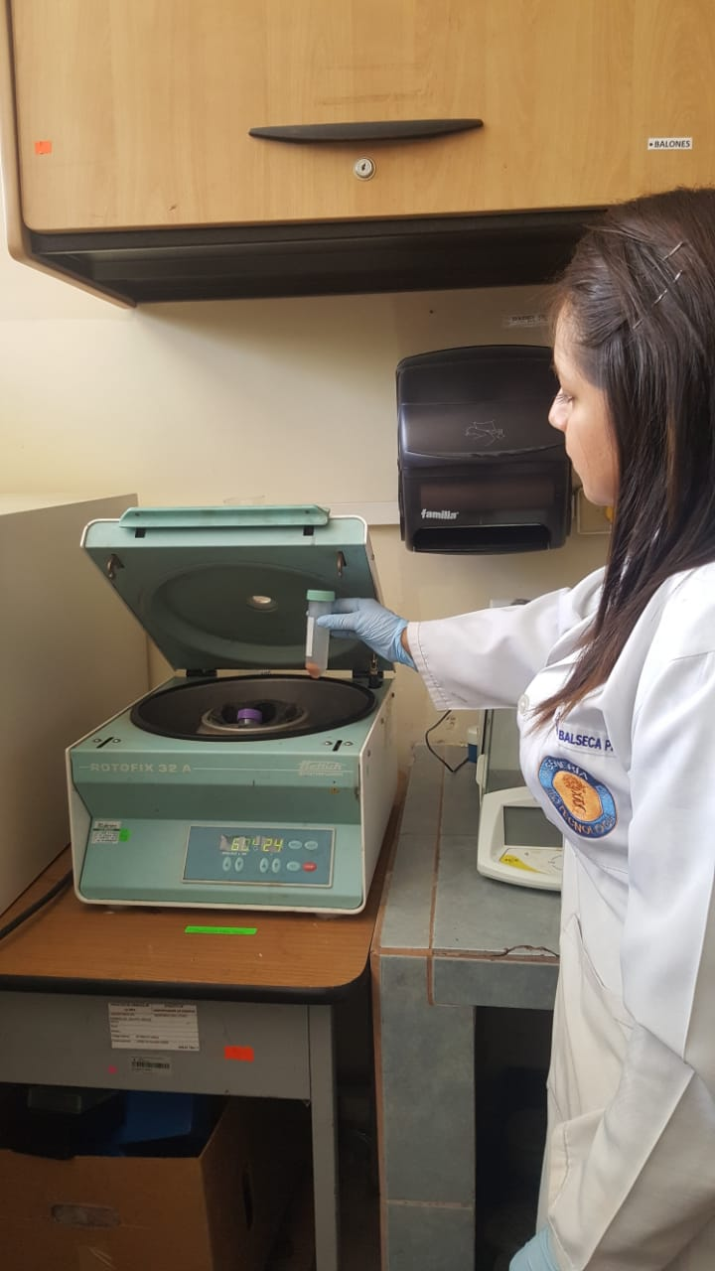
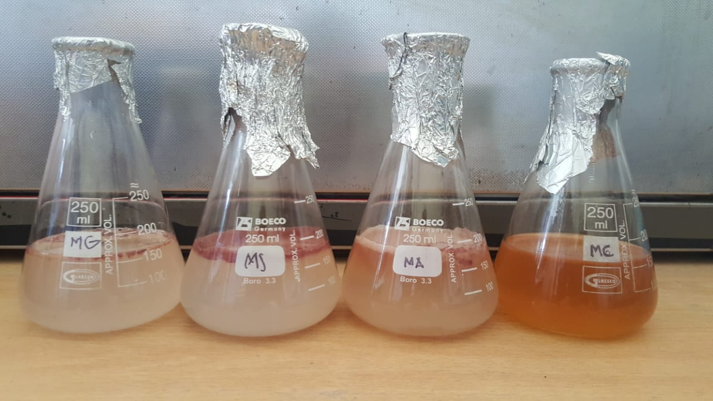
4. Producción y extracción de PHA’s
Método 1
Condiciones:
37ºC, 48 h,150 rpm
Lavado con agua destilada.
Protocolo de Lee & Choi (1999)
Inoculación de la cepa bacteriana
en medios de cultivo (MM)
con diferentes fuentes de carbono.
Centrifugación de cultivos: 10000 rpm por 15 min.
Incubación: 30 min con
hipoclorito de sodio al 0.4%

Slide 17
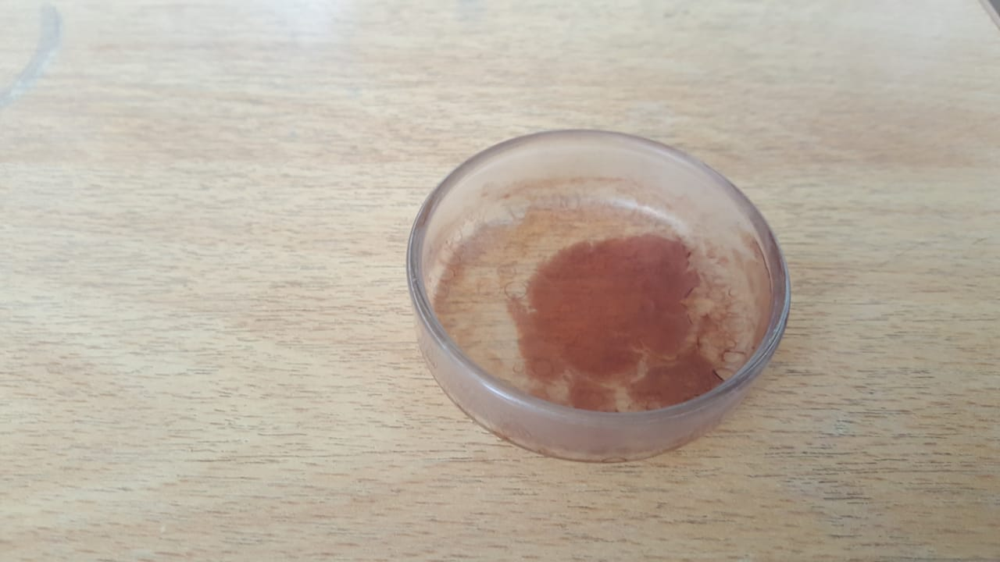
Protocolo de Lee & Choi (1999)
Secado a 60ºC por 24h
(Peso seco de la célula)
Lavado con alcohol 96%, acetona y cloroformo
Peso seco del PHA obtenido
Cálculo del rendimiento:
POLÍMERO
$\%PHA=\frac{PesoPHA }{Peso seco de toda la célula}x100$

Slide 18
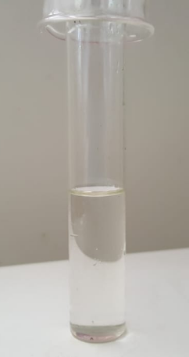
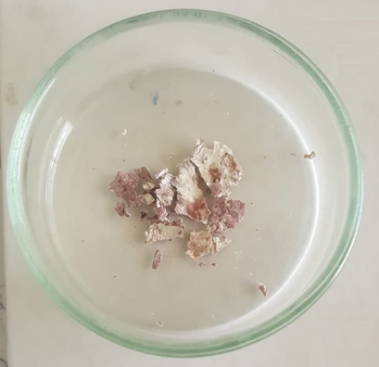
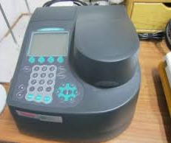
5. Análisis espectrofotométrico UV
Protocolo:Law & Slepecky (1961)
Longitud de onda:
200 nm
235 nm
260 nm
280 nm
500 µg de la muestra
En tubo con ácido sulfúrico concentrado
En bañomaría por 10 min a 94ºC

Slide 19
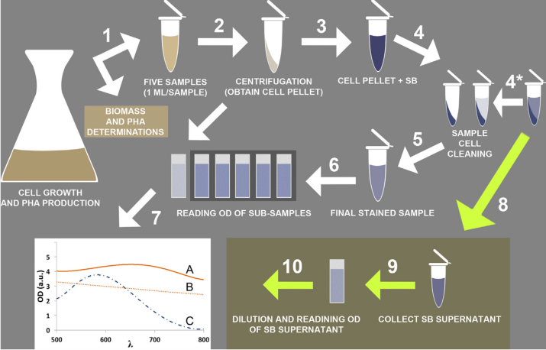
6. Ensayo de cuantificación de PHA con negro Sudán
Protocolo: Porras et al., (2018)
Método 2
Y_{I}= -32,058X_{I} + 23,313
En donde:
Y_{I} = Concentración de PHA producida por la bacteria, g/L.
X_{I}= Altura de pico del sobrenadante teñido con negro Sudán, en nm.
Condiciones:
37ºC , 48 h, 150 rpm.

Slide 20
RESULTADOS Y DISCUSIÓN
Comprobación de acumulación de PHA’s según el sustrato.
Burkholderia sacchari Bacillus licheniformis Escherichia coli
Glucosa
Xilosa

Slide 21
Burkholderia sacchari Bacillus licheniformis Escherichia coli
Sacarosa
Almidón
Comprobación de la acumulación de PHA’s según el sustrato.

Slide 22
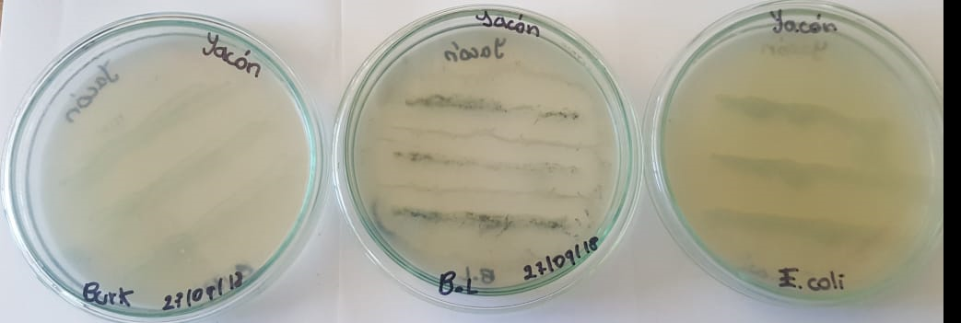
Burkholderia sacchari Bacillus licheniformis Escherichia coli
Miel de yacón
Comprobación de la acumulación de PHA’s utilizando un sustrato no convencional (miel de yacón).

Slide 23
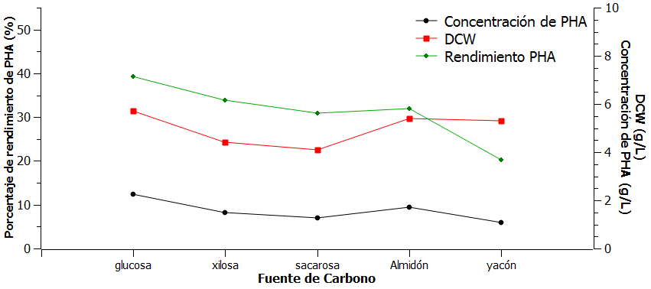
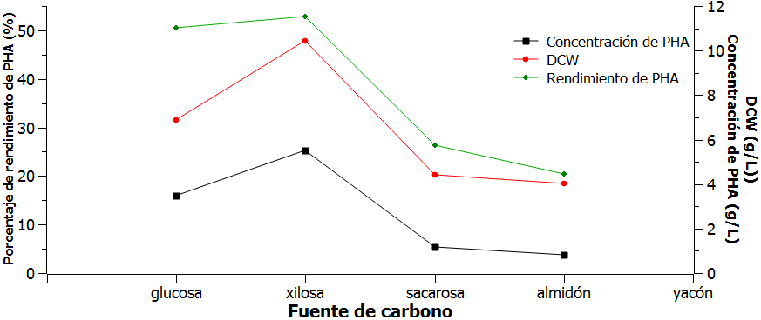
Cálculo del Rendimiento de los PHA´s, control positivo (Burkholderia sacchari) versus Bacillus licheniformis :
Método 1
50,43%PHA
39,34%PHA
20,3% PHA
Rendimiento de PHA por Burkholderia sacchari
mediante el cálculo de DCW y la concentración de PHA.
Rendimiento de PHA por Bacillus licheniformis
mediante el cálculo de DCW y la concentración de PHA.

Slide 24
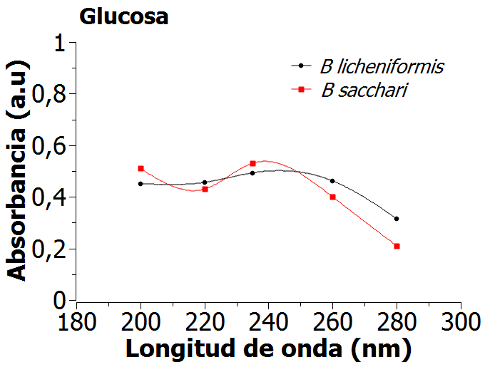
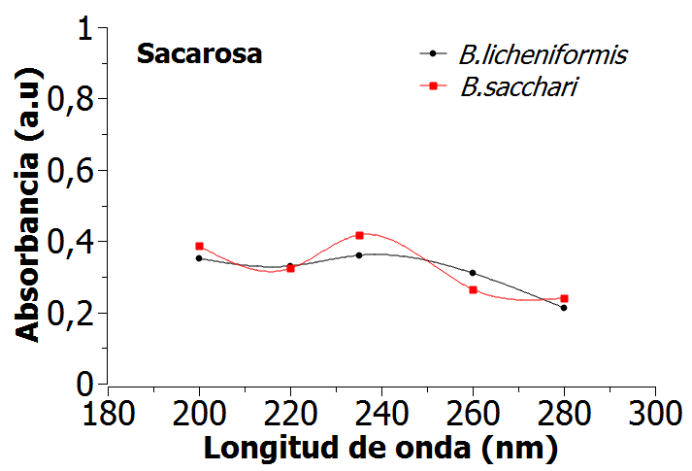
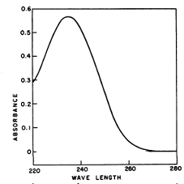
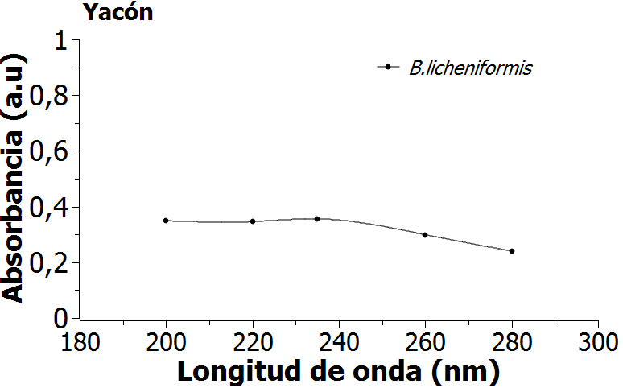
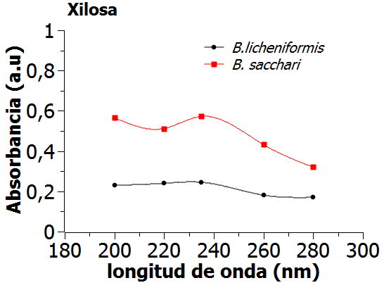
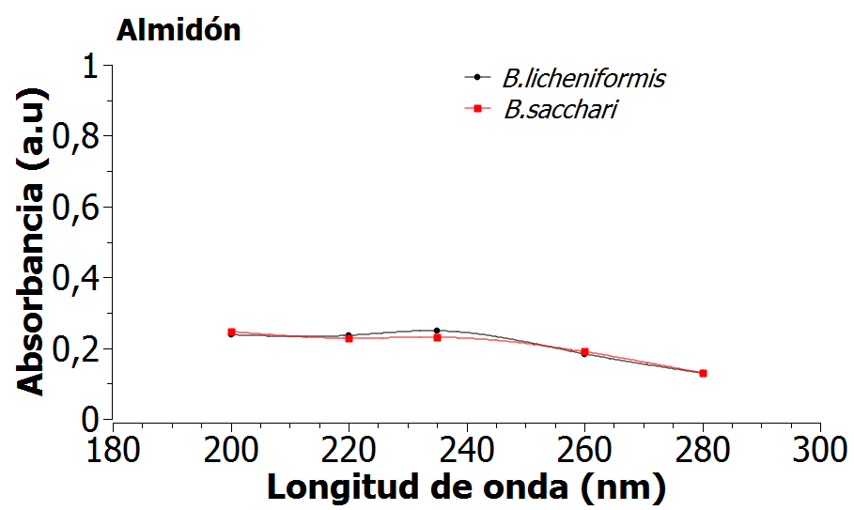
Análisis espectrofotométrico UV
Resultado esperado
Fuente: Law & Slepecky (1961)
PHA convertido en ácido crotónico.

Slide 25
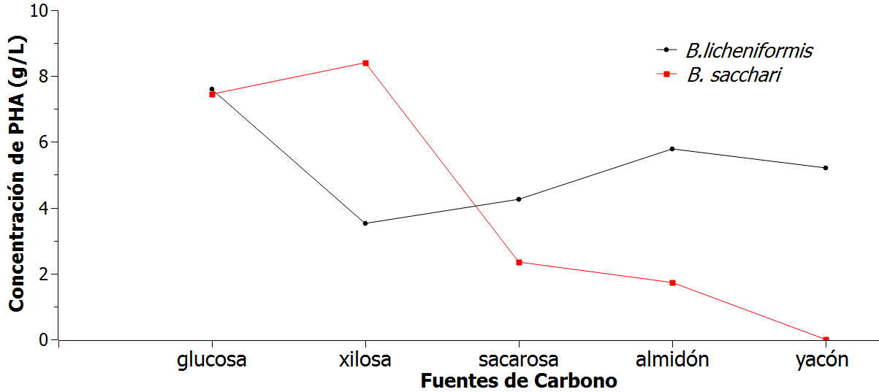
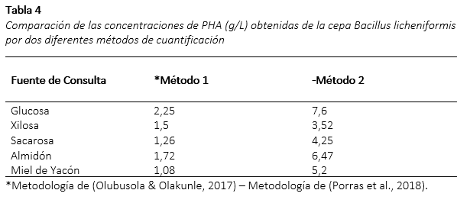
Cuantificación de PHA con negro Sudán
Método 2
Concentración de PHA (g/L) mediante espectrofotometría UV
con negro Sudán y diferentes fuentes de carbono.

Slide 26
CONCLUSIONES
La cepa de Bacillus licheniformis aislada de la fuente geotermal en Guapán – Ecuador produjo Polihidroxialcanoatos con todas las fuentes de carbono: glucosa, xilosa, sacarosa, almidón y miel de yacón.
El rendimiento de polihidroxialcanoatos más alto fue con glucosa (39,34% PHA), seguido de xilosa (33,94% PHA), almidón (31,89% PHA), sacarosa (30,88% PHA) y miel de yacón (20,3% PHA).
Los pesos secos de las células productoras de polihidroxialcanoatos fueron: el más alto con glucosa (5,72g/L) seguido de almidón (5,39 g/L), miel de yacón (5,32g/L), xilosa (4,42g/L) y finalmente sacarosa (4,08g/L).

Slide 27
Los productos obtenidos de Bacillus licheniformis son polihidroxibutiratos (PHB), un tipo de polihidroxialcanoatos.
La concentración de polihidroxialcanoatos con el método de Sudán más alta fue con glucosa (7,6g/L), seguida con almidón (6,47g/L), yacón (5,2g/L), sacarosa (4,25g/L) y xilosa (3,52g/L).
Burkholderia sacchari no fue capaz de acumular polihidroxialcanoatos con la fuente de carbono menos costosa (miel de yacón) mientras que Bacillus licheniformis si lo hizo con un rendimiento de 20,3% PHA.
La hipótesis propuesta fue rechazada, el rendimiento de los PHA´s con glucosa fue menor a 60% PHA.

Slide 28
RECOMENDACIONES
Determinar y estandarizar el medio de cultivo, el tiempo de fermentación y la temperatura óptima en la que B. licheniformis aumente la producción, rendimiento y concentración de polihidroxialcanoatos.
Utilizar biología sintética para insertar genes con el fin de aumentar la acumulación y producción de polihidroxialcanoatos en la cepa B. licheniformis.
Probar la producción de PHA’s con más fuentes de carbono y enfocarse en aplicaciones biomédicas ya que el costo beneficio es justificado.

Slide 29
AGRADECIMIENTOS
Alma Koch Kaiser MSc.
Directora del Proyecto de titulación.
Andrés Izquierdo PhD.
Director del Proyecto ESPE: Aislamiento de microorganismos de fuentes geotermales del Ecuador.
Linda Guamán PhD. UTE
Familia
Amigos

Slide 30
¡Muchas gracias por su atención!

